Slide 1
Door Tracked AR
Mato Ilic & David Kron

Slide 2
Inhalt
Woraus besteht das Projekt?
Was ist Augmented Reality?
Wie wurde es umgesetzt?
Wie funktioniert es?
Was ist rausgekommen?
Was ist das Potential?

Slide 3
Das Projekt
Augmented Reality App
Erkennung von Türen
Perspektivisches Rendern von Objekten (3D-Modell)
Lauffähig auf verschiedenen Plattformen
Windows und Mac OS X
Vereint vieles aus dem Bereich CPVR:
Bildverarbeitung
OpenGL
C++ Programmierung
Grundlage für weitere Projekte

Slide 4
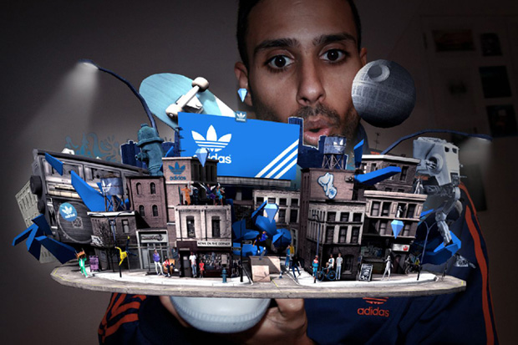
Augmented Reality

Slide 5
Architektur
Verwendete Technologien:
C++
OpenCV
OpenGL
GLFW
Qt Framework / Creator

Slide 6
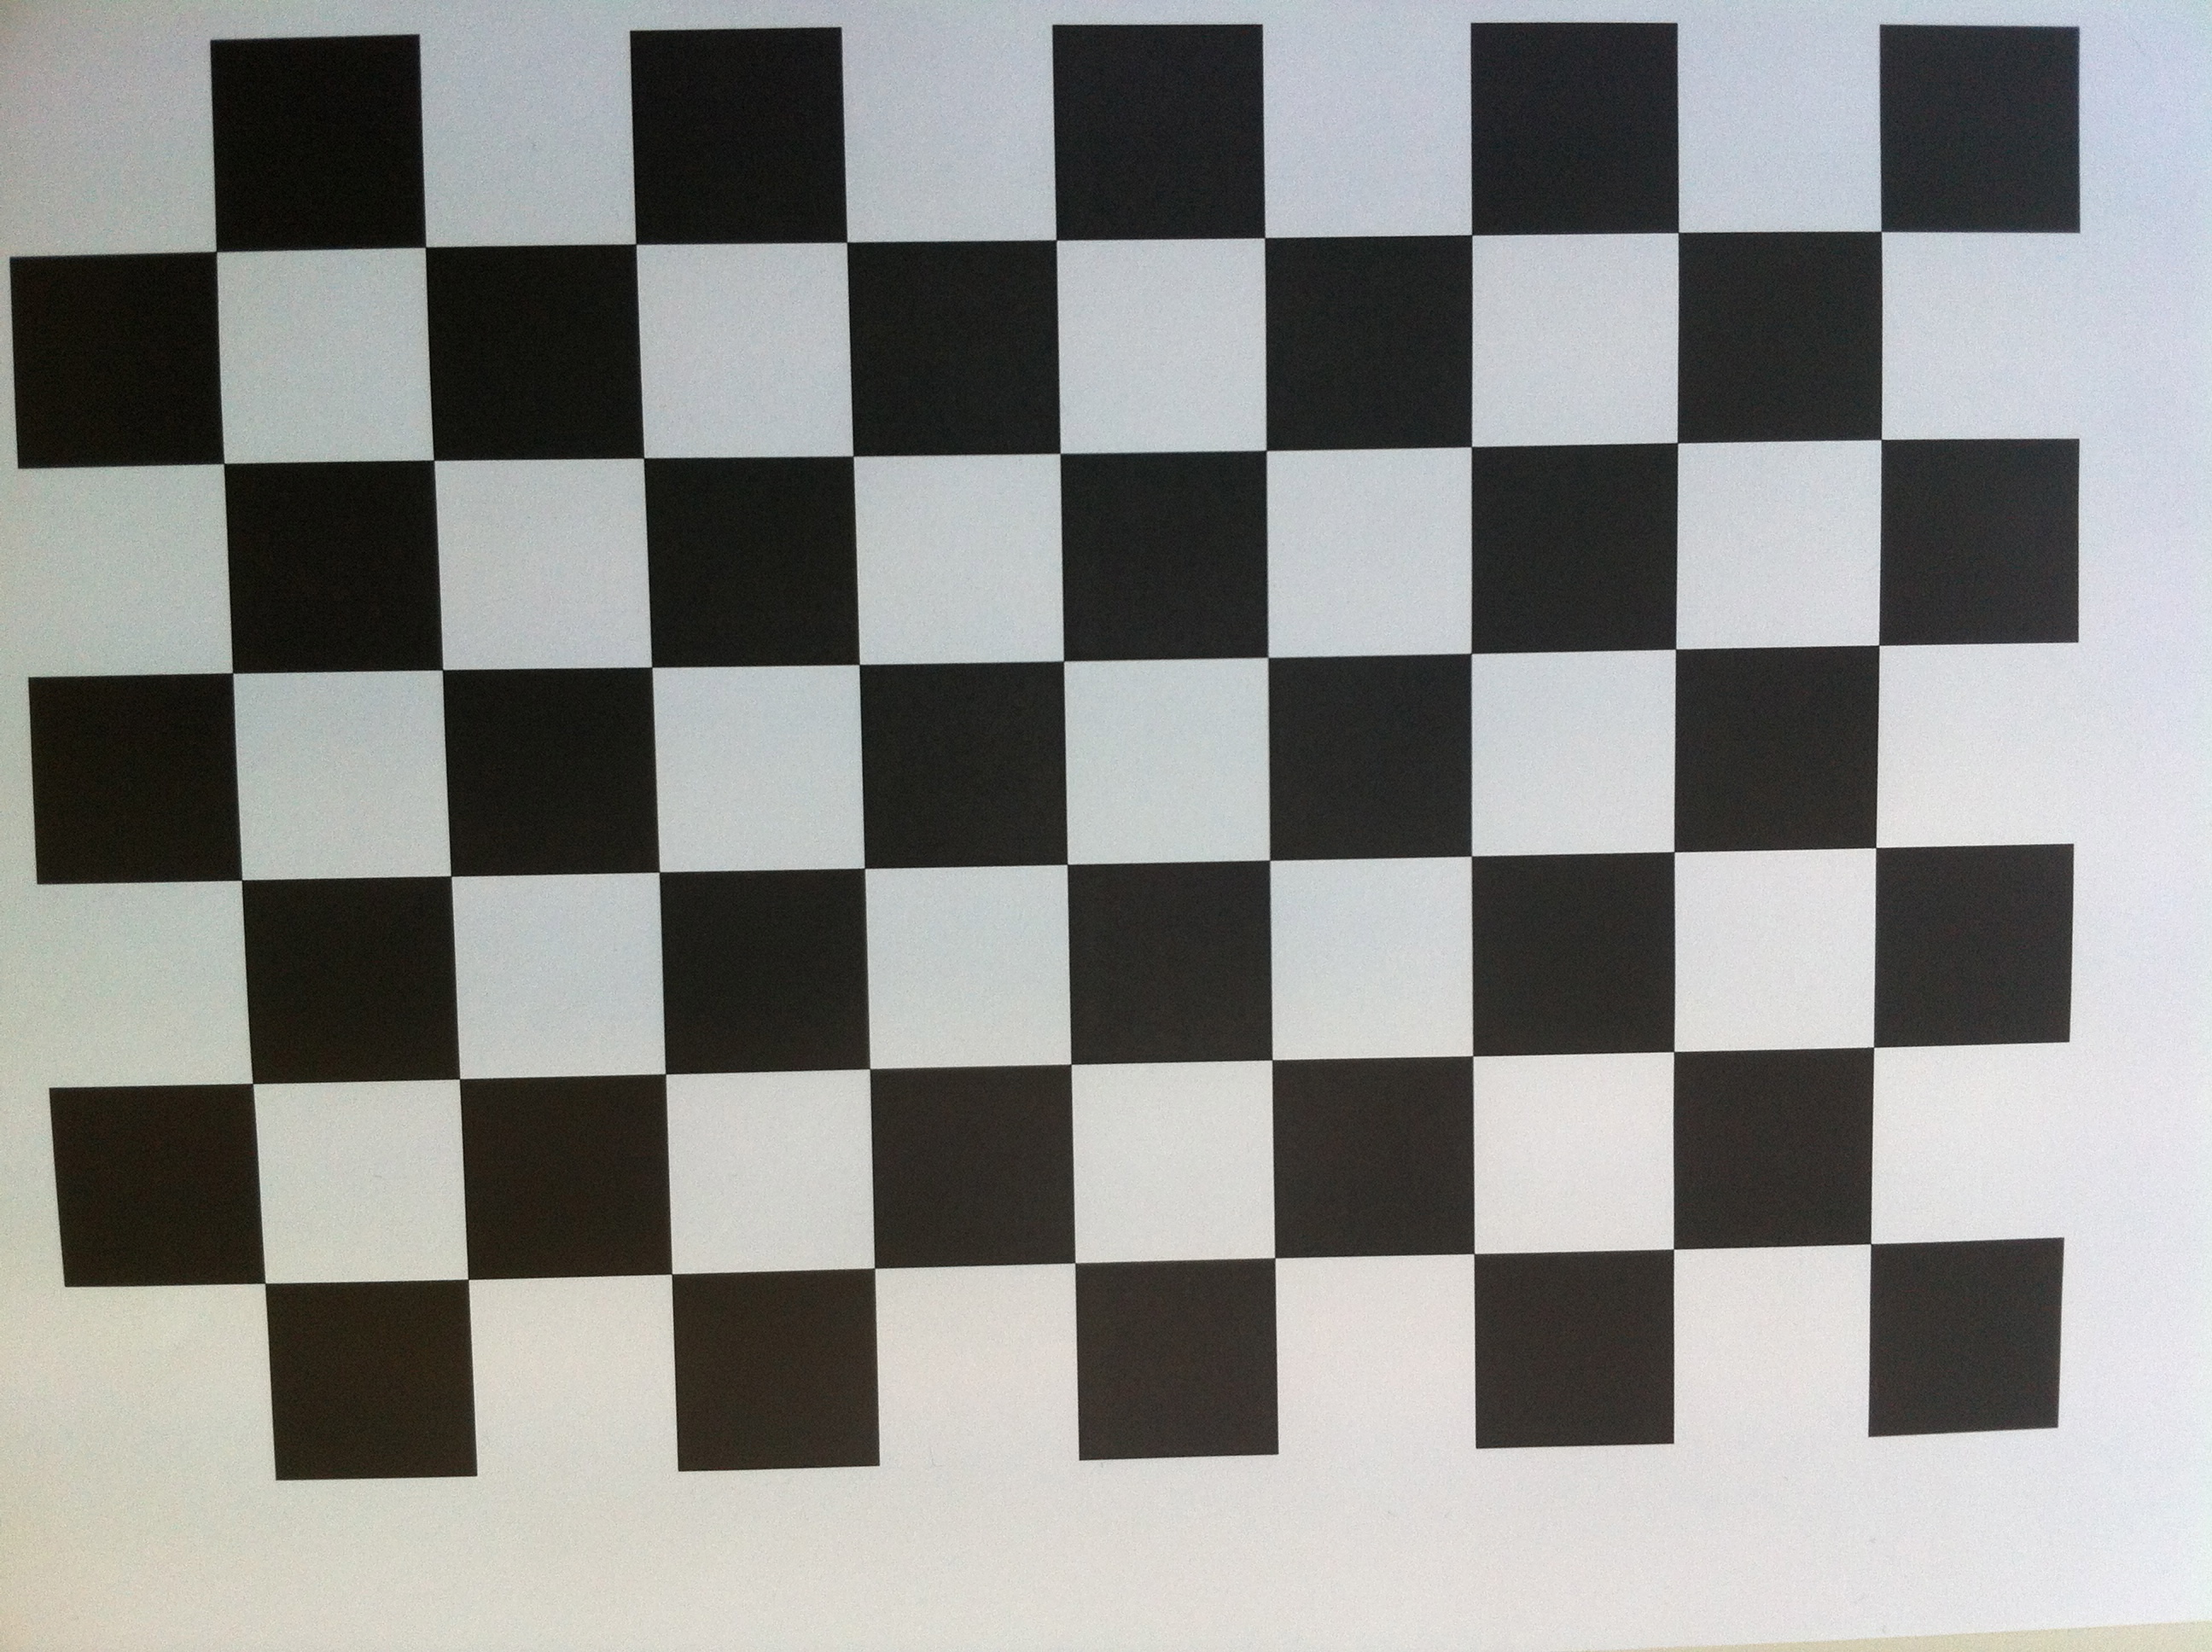
Funktionsweise
Kamera kalibrieren

Slide 7
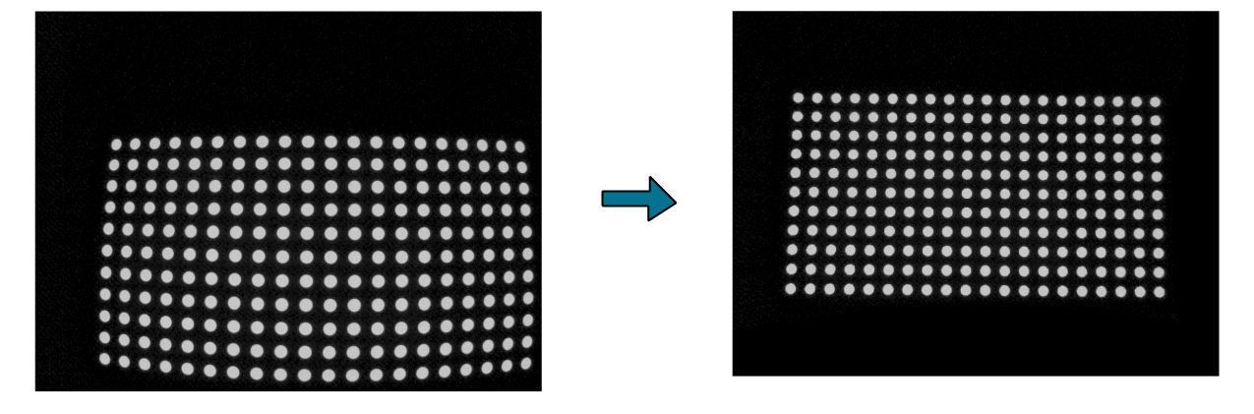
Funktionsweise
Kamera kalibrieren

Slide 8
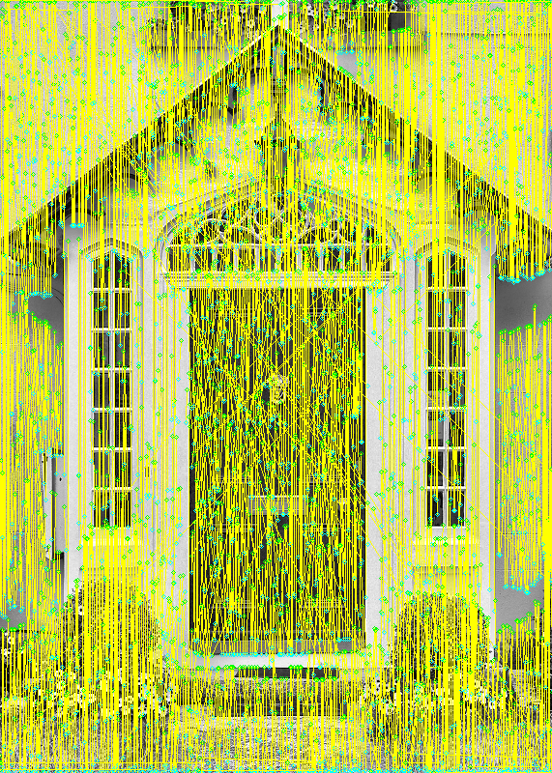
Funktionsweise
Kanten suchen & optimieren

Slide 9
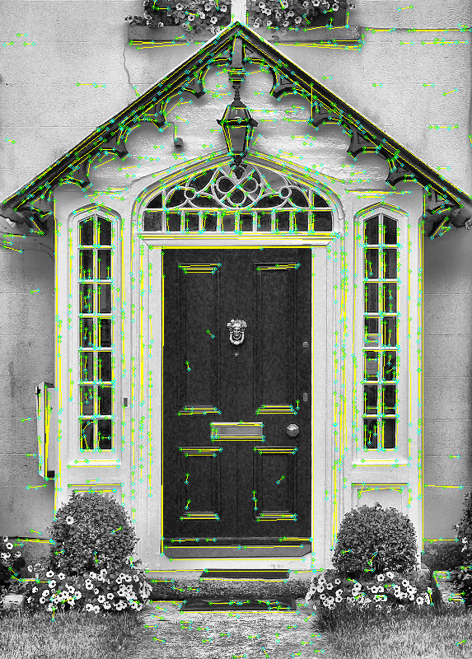
Funktionsweise
Kanten suchen & optimieren

Slide 10
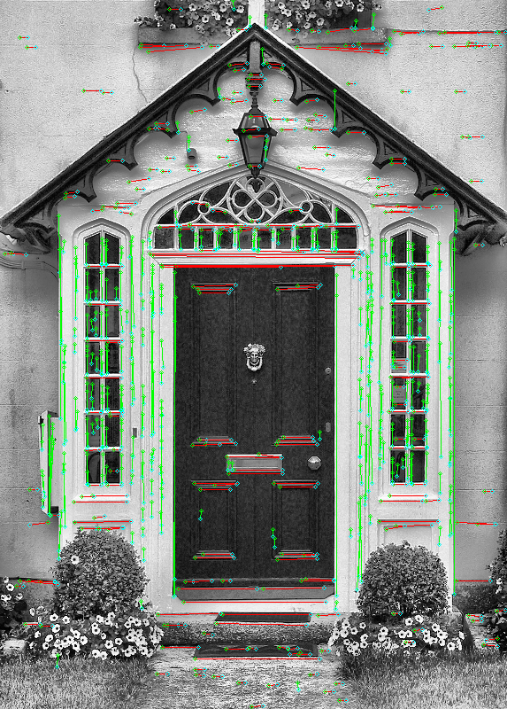
Funktionsweise
Kanten suchen & optimieren

Slide 11

Funktionsweise
Kanten suchen & optimieren

Slide 12
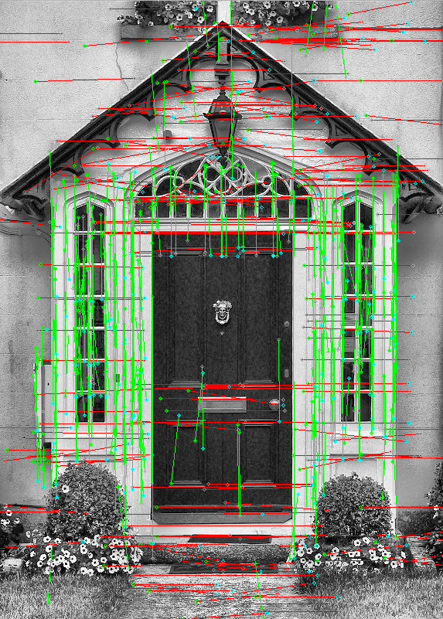
Funktionsweise
Kanten suchen & optimieren

Slide 13
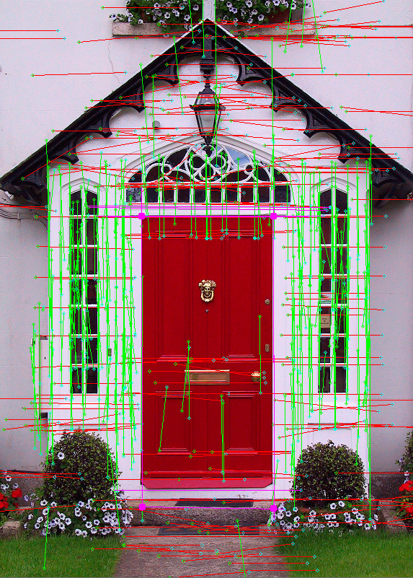
Funktionsweise
Kandidaten suchen & evaluieren

Slide 14
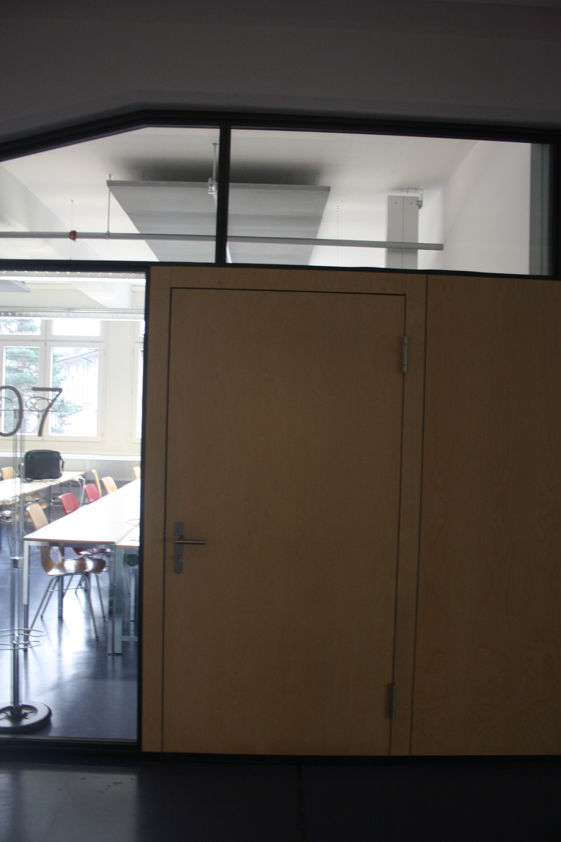
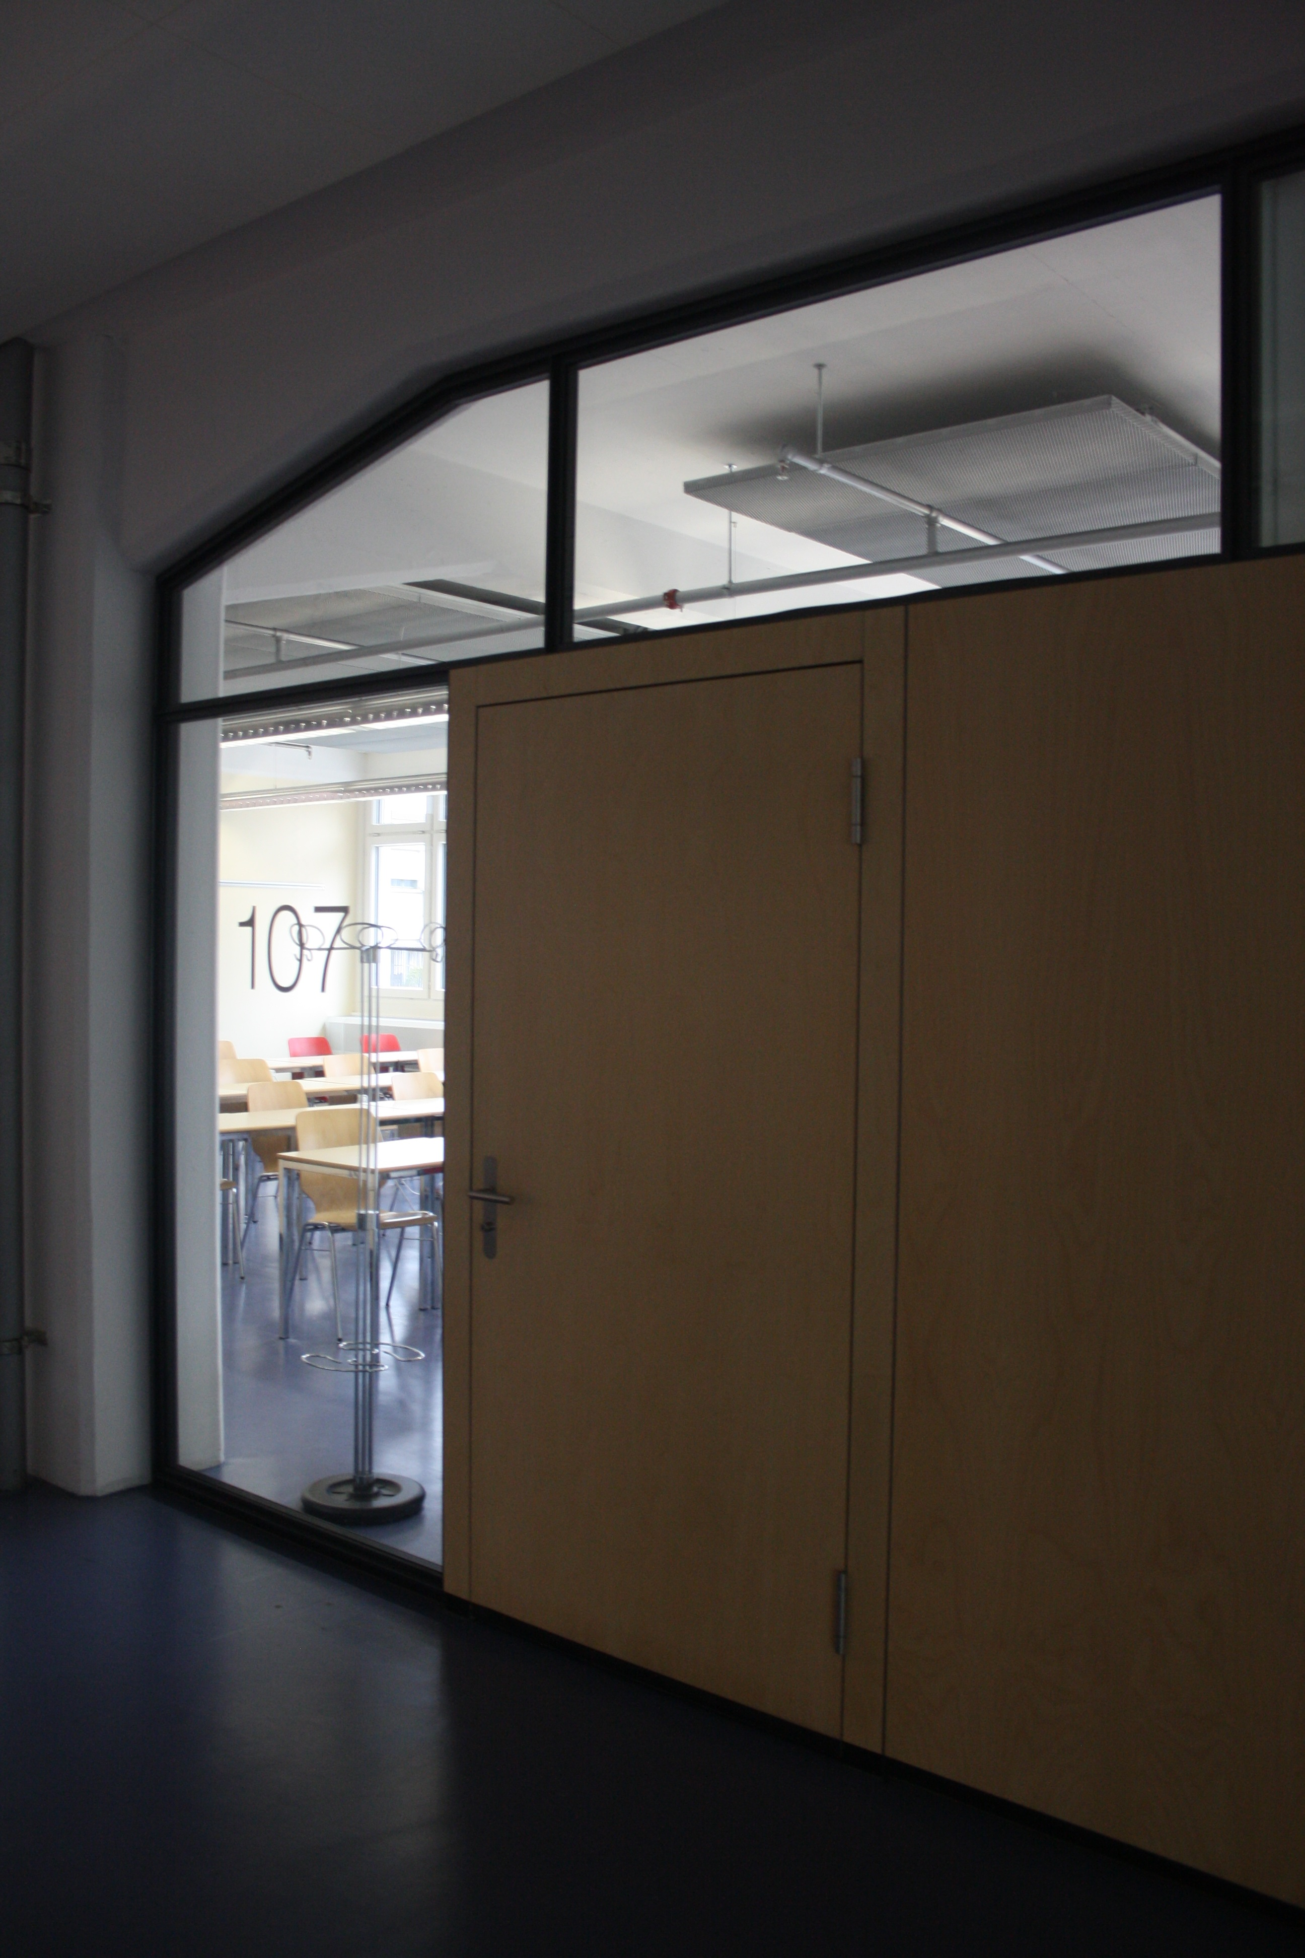
Funktionsweise
Perspektive bestimmen

Slide 15
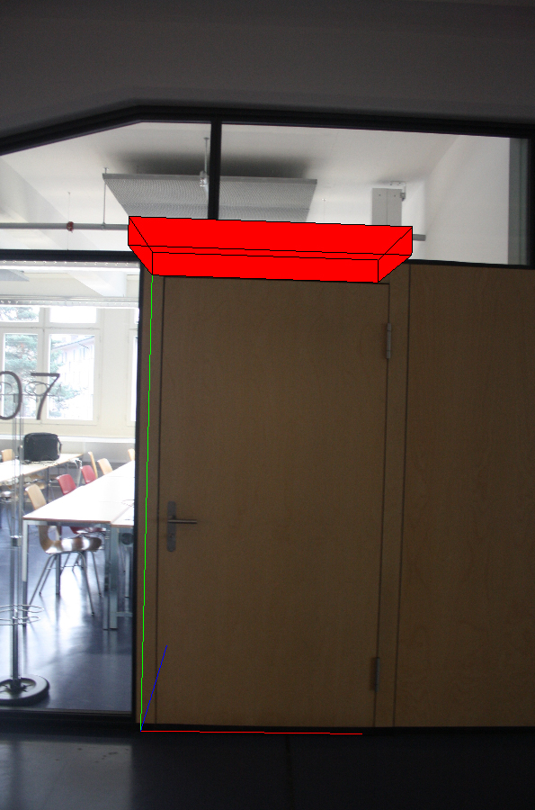
Funktionsweise
Szene rendern

Slide 16

Ergebnis

Slide 17

Ergebnis

Slide 18
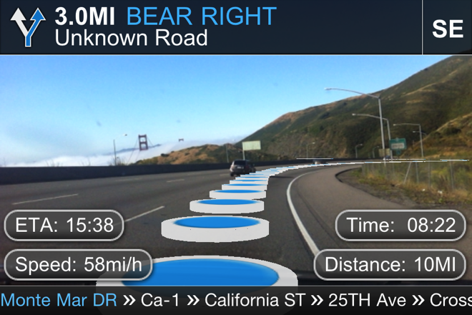
Einsatz
Navigation

Slide 19
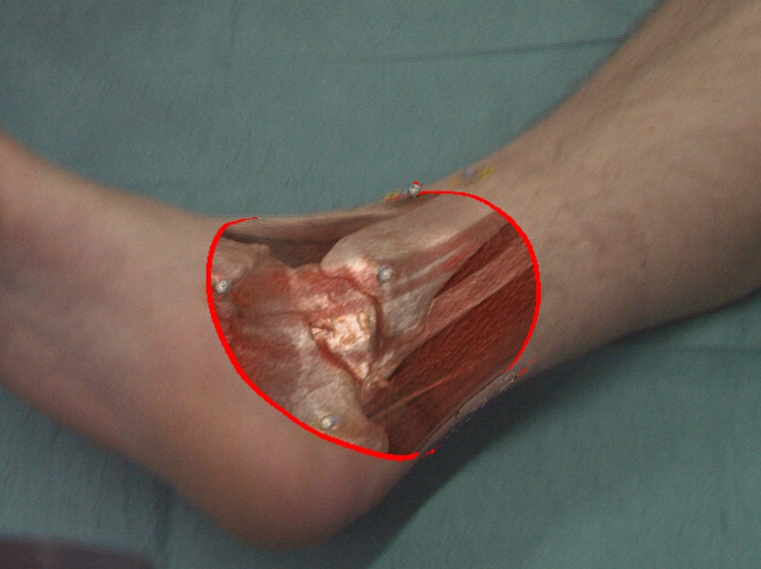
Einsatz
Medizin

Slide 20
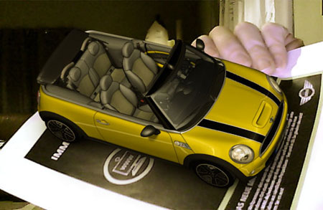
Einsatz
Marketing

Slide 21

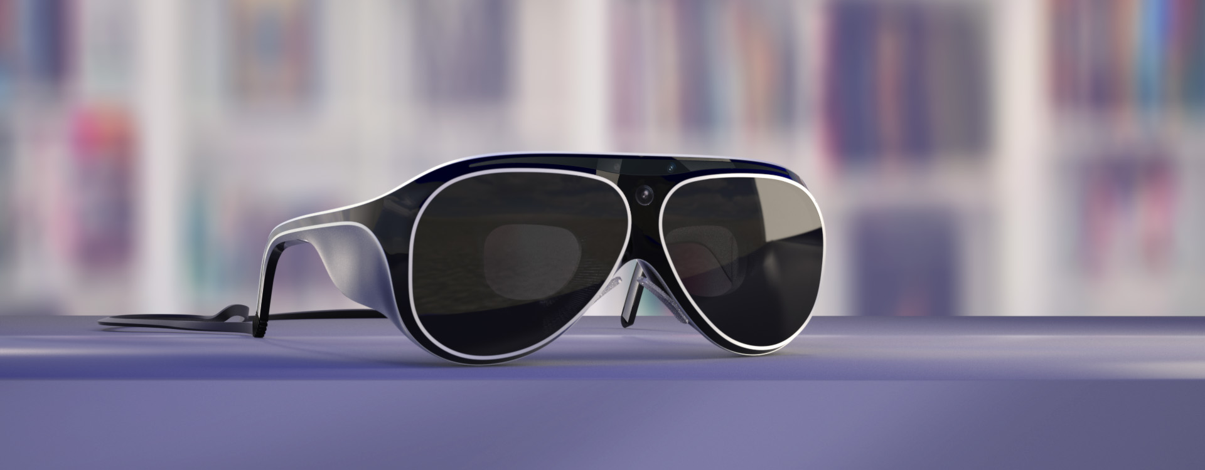
Ausblick

Slide 22
Alles klar?

